Slide 1

Welkom op de
Algemene Jaarvergadering 2025 van
Stichting Dorpswerkplaats Nuenen

Slide 2

Hobbycentrum de Dorpswerkplaats
Agenda
Opening
Mededelingen
Verslag Algemene Jaarvergadering d.d. 26 maart 2024
Secretarieel jaarverslag 2024
Financieel resultaat 2024 en begroting 2025
Kascommissie
Mutaties in het bestuur en in de commissies
Voortgang renovatie en herinrichting gebouw
Vooruitblik 2025
Ingebrachte voorstellen van de leden
Rondvraag en sluiting
Nazit onder genot van een borrel

Slide 3
Hobbycentrum de Dorpswerkplaats
Opening

Slide 4
Hobbycentrum de Dorpswerkplaats
Opening
Mededelingen
Afmeldingen:
Walter Engels, Margo Walet, M. Kwaspen
Peter van der Hagen, W.Jaspers, Frenk van Maaskers
Carien van Poppel, Cor van Leuken, Dick Coolhoven
Harry Lieveld, Frits de Jong. M.Jaspers.
Drie verzoeken van leden.

Slide 5
Hobbycentrum de Dorpswerkplaats
Opening
Mededelingen
Verslag Algemene Jaarvergadering d.d. 26 maart 2024

Slide 6
Hobbycentrum de Dorpswerkplaats
Opening
Mededelingen
Verslag Algemene Jaarvergadering d.d. 26 maart 2024
Secretarieel jaarverslag 2024

Slide 7
Hobbycentrum de Dorpswerkplaats
Opening
Mededelingen
Verslag Algemene Jaarvergadering d.d. 26 maart 2024
Secretarieel jaarverslag 2024
Financieel resultaat 2024 en begroting 2025

Slide 8
Hobbycentrum de Dorpswerkplaats
Opening
Mededelingen
Verslag Algemene Jaarvergadering d.d. 26 maart 2024
Secretarieel jaarverslag 2024
Financieel resultaat 2024 en begroting 2025
Kascommissie
Verslag kascommissie Cees Weijters & Ton Bouw
Vacature kascommissie

Slide 9
Hobbycentrum de Dorpswerkplaats
Agenda
Opening
Mededelingen
Verslag Algemene Jaarvergadering d.d. 26 maart 2024
Secretarieel jaarverslag 2024
Financieel resultaat 2024 en begroting 2025
Kascommissie
Mutaties in het bestuur en in de commissies

Slide 10
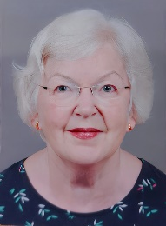
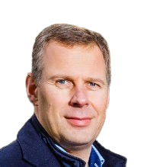
Hobbycentrum de Dorpswerkplaats
mutaties
Nanda Hennekam wordt coördinator in het bestuur
Matthijs Brandt wordt algemeen bestuurslid
Harrie van der Meijden volgt Hans van de Linden op in de PR comm.

Slide 11
Hobbycentrum de Dorpswerkplaats
Opening
Mededelingen
Verslag Algemene Jaarvergadering d.d. 26 maart 2024
Secretarieel jaarverslag 2024
Financieel resultaat 2024 en begroting 2025
Kascommissie
Mutaties in het bestuur en in de commissies
Voortgang renovatie en herinrichting gebouw

Slide 12
Hobbycentrum de Dorpswerkplaats
Opening
Mededelingen
Verslag Algemene Jaarvergadering d.d. 26 maart 2024
Secretarieel jaarverslag 2024
Financieel resultaat 2024 en begroting 2025
Kascommissie
Mutaties in het bestuur en in de commissies
Voortgang renovatie en herinrichting gebouw
Vooruitblik 2026

Slide 13
Hobbycentrum de Dorpswerkplaats
Vooruitblik
Feestelijke opening van de verbouwing
Ruimere openingstijden : vrijdagmiddag, zaterdagmorgen
Ook gastheren/vrouwen op zaterdagmorgen
Meer activiteiten?
Herinrichting parkeerterrein, groenstroken, extra fietsenhok.
Installeren van derde keramiekoven.
Betere begeleiding nieuwe deelnemers, richtlijnen en procedures rondom veiligheid actualiseren en beter onder de aandacht brengen.
Communicatie verbeteren.

Slide 14
Hobbycentrum de Dorpswerkplaats
Opening
Mededelingen
Verslag Algemene Jaarvergadering d.d. 26 maart 2024
Secretarieel jaarverslag 2024
Financieel resultaat 2024 en begroting 2025
Kascommissie
Mutaties in het bestuur en in de commissies
Voortgang renovatie en herinrichting gebouw
Vooruitblik 2026
Ingebrachte voorstellen van de leden

Slide 15
Hobbycentrum de Dorpswerkplaats
Voorstellen ingebracht door leden.
Hans vd Linden:
Vraagt of rouwkaarten naar alle leden kunnen worden verstuurd.
Bestuur stelt voor dat een aparte commissie (onafhankelijk van het bestuur) dat op zich neemt.

Slide 16
Hobbycentrum de Dorpswerkplaats
Voorstellen ingebracht door leden.
Peter van der Hagen:
Vraagt of het proces na aanmelding van een nieuw lid verbeterd kan worden.
Bestuur:
Nanda Hennekam wordt het aanspreekpunt voor nieuwe leden. We gaan een draaiboek maken om nieuwe leden zo goed als mogelijk te informeren over allerlei facetten: contactpersonen, veiligheid, aansprakelijkheid, website, etc etc.

Slide 17
Hobbycentrum de Dorpswerkplaats
Voorstellen ingebracht door leden.
Diana Heijnerman:
Heeft gevraagd om tijdens de ALV aandacht te besteden, aan de problemen waar zij met de etsgroep keer op keer tegenaan lopen.

Slide 18
Hobbycentrum de Dorpswerkplaats
Opening
Mededelingen
Verslag Algemene Jaarvergadering d.d. 26 maart 2024
Secretarieel jaarverslag 2024
Financieel resultaat 2024 en begroting 2025
Kascommissie
Mutaties in het bestuur en in de commissies
Voortgang renovatie en herinrichting gebouw
Vooruitblik 2025
Ingebrachte voorstellen van de leden
Rondvraag en sluiting

Slide 19
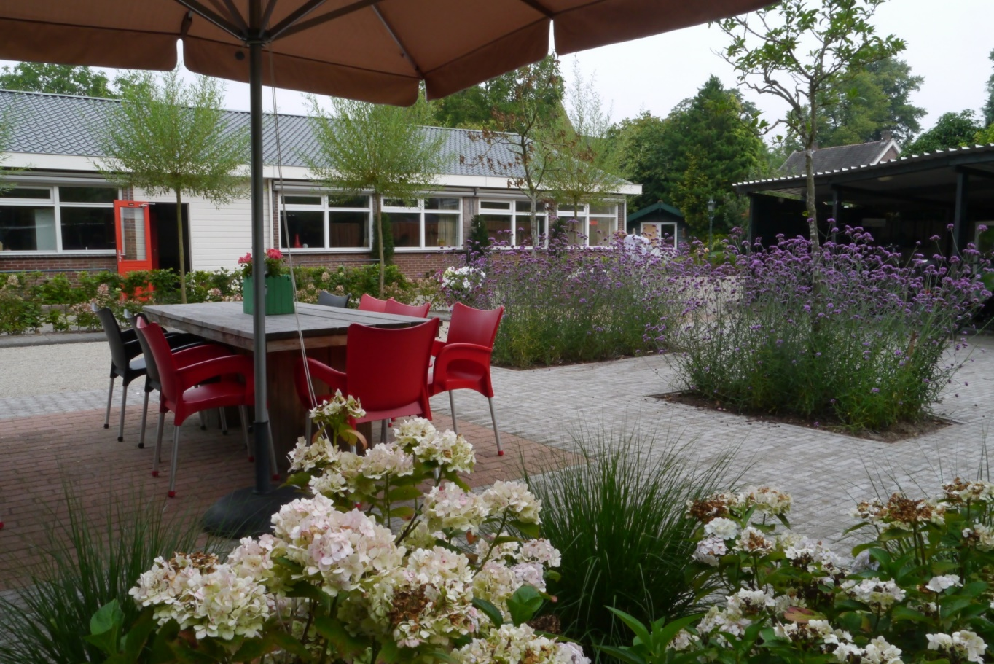
Hobbycentrum de Dorpswerkplaats
De zomer komt eraan
Dát ziet er gezellig uit !

